Slide 1
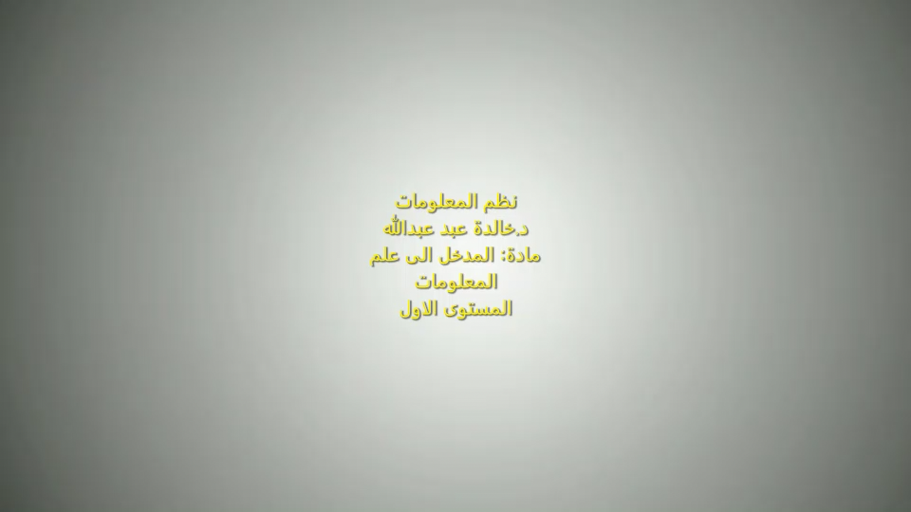

Slide 2
نظام المعلومات Information System(ص36-37)
هو النظام الذي يدير او يحكم تداول المعلومات ونقلها من منتجيها الى المستفيدين.
متطلبات نظم المعلومات
اولا: ان يكون له القدرة على ايجاد المعلومات بسرعة ويسر.
ثانيا: امكانية الاجابة عن الاسئلة المقدمة من المستفيدين في اطار زمن محدد ومناسب تبعا
لآراء المستفيدين.
ثالثا: قابليته على نقل المعلومات الى المستفيدين عند طلبها.
في هذا الصدد يرى عدد من علماء المعلومات ان نظم المعلومات عبارة عن توليفة من النتاج الفكري للإنسان والحاسوب هدفها الاساس (جمع، وتخزين واسترجاع واستخدام المعلومات) لإدارة المؤسسة لاستثمارها في عمليات التخطيط واتخاذ القرارات وكذلك اعداد التقارير.

Slide 3
وظائف نظم المعلومات
ان نظم المعلومات تهدف الى تنفيذ مجموعة كبيرة ومتنوعة من الوظائف والمهام تتمثل بالآتي:
1.جمع البيانات
2.معالجة البيانات: مثلا فرزها، حسابها، مقارنتها مع بعضها، تلخيصها.
3.انتاج المعلومات: وتتمثل بإعداد تقارير عن نشاطات المؤسسة.
4.ادارة البيانات(نقصد بذلك تخزينها وصيانتها واسترجاعها)
المحافظة على رقابة البيانات وأمنها.

Slide 4
نظم المعلومات
نوعين من نظم المعلومات:
1. نظم المعلومات الادارية. 2. نظم المعلومات الوثائقية
الاول نظام المعلومات الإدارية:
يشتمل على عمليات الادارة(التخطيط، التنظيم، التوجيه الرقابة والمتابعة) وان هذه العمليات تتطلب وجود موارد بشرية فاعلة لإنجاز هذه العمليات من اجل المساعدة في اتخاذ القرارات المناسبة لمعالجة حالات معينة تمرَّ بها المؤسسات.
ان الهدف الاساس لنظم المعلومات الادارية هو ترشيد عمليات التخطيط والتنفيذ لنشاطات المؤسسات. ومن المعلوم ان نظام المعلومات يعدَ جهازا مرنا ليتنبأ بالمستقبل ويتضمن على معلومات عن البيئة الداخلية والبيئة الخارجية.
وللتوضيح البيئة الداخلية تشمل الموظفين ومنتسبي المؤسسة. اما البيئة الخارجية فتتمثل بالمؤسسات المنافسة لهذه المؤسسة وكيفية التعامل معها من اجل الظهور بمظهر مناسب ومقبول امام الجمهور.
الثاني: نظم المعلومات الوثائقية:
تمثل هذه النظم بمجموعة من الفعاليات التي تسمح بوصف وتلخيص المعلومات الوثائقية من اجل سهولة الرجوع اليها.
وهناك نظم فرعية تمثل وحدة متكاملة تشمل البث الانتقائي للمعلوماتSDI (selective dissemination of information))وإعداد نشرات المعلومات الصحفية والمستخلصات والكشافات.

